Slide 1

Číslo projektu | CZ.1.07/1.5.00/34.0423
Číslo materiálu | 1 – Ekonomika, ekonomie, ekonomické systémy
název školy | Střední škola a Vyšší odborná škola cestovního ruchu, Senovážné náměstí 12, České Budějovice 370 01
Autor | Ing. Gabriela Bendová Karpytová
Tematický celek | Základní ekonomické pojmy
Ročník | I. ročník, učňovský obor – kuchař, číšník
Datum tvorby | Září 2013

Slide 2
Anotace:
Tento materiál slouží k pochopení základních ekonomický pojmů jako je ekonomika, ekonomie, mikroekonomie, makroekonomie a ekonomické systémy. K prezentaci je vhodné poskytnout doplňující výklad.
Metodické pokyny:
Materiál je vytvořen jako prezentace v programu MS PowerPoint. Pro jeho využití je potřeba mít k dispozici počítač nebo notebook, dataprojektor, promítací plochu a příslušné programové vybavení.

Slide 3
ZÁKLADNÍ ekonomické POJMY
Ekonomika, ekonomie, ekonomické systémy

Slide 4
EKONOMIE x EKONOMIKA
Ekonomie = zabývá se ekonomickou teorií
Ekonomika = zabývá se ekonomickou praxí
Ekonomie je společenská věda o tom, jak lidé a společnost rozhodují o využití omezených zdrojů k výrobě statků a služeb a jak jsou tyto produkty rozdělovány pro současnou i budoucí spotřebu mezi jednotlivé osoby a skupiny společnosti

Slide 5
DĚLENÍ EKONOMIE
(podle oblasti a rozsahu zkoumání)
MIKROEKONOMIE
  Zkoumá chování jednotlivých ekonomických subjektů (domácností a firem)
  Zkoumá např. cenu jednotlivých výrobků, mzdu jednotlivého pracovníka
MAKROEKONOMIE
  Zkoumá chování ekonomiky jako celku – dívá se na ekonomiku pohledem státu
  Zkoumá např. inflaci, nezaměstnanost, celkovou produkci státu

Slide 6
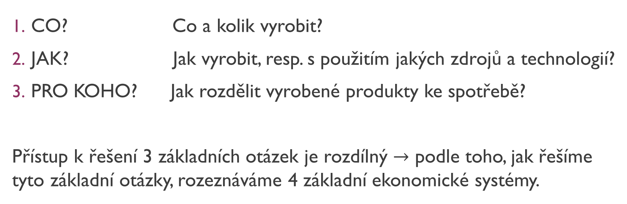
3 základní ekonomické otázky
CO? Co a kolik vyrobit?
JAK? Jak vyrobit, resp. s použitím jakých zdrojů a technologií?
PRO KOHO? Jak rozdělit vyrobené produkty ke spotřebě?
Přístup k řešení 3 základních otázek je rozdílný $→$ podle toho, jak řešíme tyto základní otázky, rozeznáváme 4 základní ekonomické systémy.

Slide 7
ekonomické systémy
Zvykový systém
  Vše vychází z tradice, tzn. o řešení 3 základních otázek rozhoduje „náčelník“ kmene (dnes pouze indiánské kmeny v Americe)
Příkazový systém
  V období komunismu i v ČR
  3 základní otázky řeší centrální plán
  Též název centrálně plánovaný systém

Slide 8
Tržní systém
  3 základní otázky řeší trh prostřednictvím cen, zisků a ztrát
Smíšený systém
  Vychází z tržního systému, je ale doplněn o zásahy vlády
  Dnes ve vyspělých státech (i v ČR)

Slide 9
LITERATURA
MACH, Josef. Ekonomika pro střední odborná učiliště obor kuchař/číšník. 3. vydání. Praha: Nakladatelství Fortuna, 2011. ISBN 978-80-7373-034-5
ŠVARCOVÁ, Jena. Ekonomie: stručný přehled: teorie a praxe aktuálně a v souvislostech. Zlín: CEED, 2008, 303 s. ISBN 978-80-903433-7-5

